Slide 1


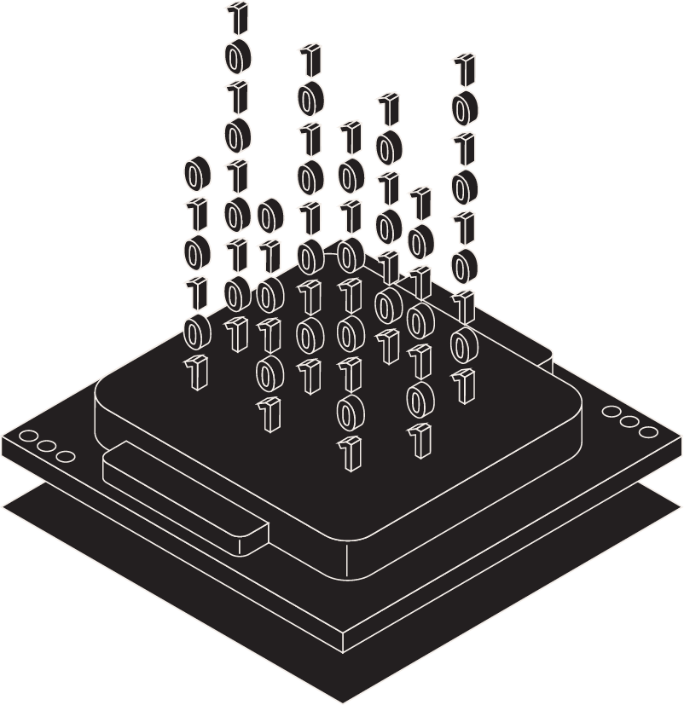
Arquitectura técnica
Proyecto SANITAS
Flavio Galán
Xavier López
Nahomy Castro
Bianca Calderón
Daniel Dubón

Slide 2
Contenidos
01
04
02
03
Arquitectura
Ejemplo de LogIn
Tecnologías
Seguridad

Slide 3
01
Overview Arquitectura

Slide 4
Backend (Rust)
El backend estará alojado en servidores en la nube, lo que garantiza su disponibilidad y escalabilidad.
Se encargará de procesar las solicitudes del frontend, realizar operaciones en la base de datos, y proporcionar los datos solicitados.
Utilizará métodos de autenticación para garantizar la seguridad de la información transmitida entre el frontend y el backend.

Slide 5
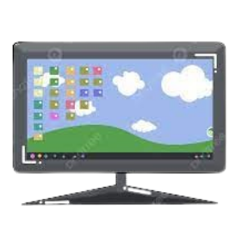
Frontend (React)
El frontend estará instalado localmente en las computadoras de las doctoras.
Se comunicará con el backend a través de solicitudes API para enviar y recibir datos.
La interfaz de usuario proporcionará una experiencia interactiva para que las doctoras puedan interactuar con las fichas médicas y realizar diversas acciones, como ingresar nuevos datos, actualizar registros existentes, y buscar información.

Slide 6
Base de Datos (Postgres)
La base de datos estará también alojada en servidores en la nube, accesible para el backend.
Almacenará todos los datos relacionados con las fichas médicas, incluyendo información de pacientes, historiales médicos, citas, y más.
El backend se conectará a la base de datos para realizar consultas, inserciones, actualizaciones y eliminaciones de datos según sea necesario.

Slide 7

Google Forms
Recolección de datos: Se utilizará Google Forms para recopilar los datos de las fichas médicas. Esto facilita la captura de información desde cualquier ubicación y dispositivo, lo que permite una recopilación de datos rápida y sin complicaciones para las doctoras.
En dado caso, la responsabilidad de la entrada de datos la manejan ustedes, también podemos ofrecerles acceso a nuestra API a través de un usuario dentro de nuestra base de datos, o proporcionarles la opción de cargar datos mediante un archivo CSV, según lo que les resulte más conveniente.

Slide 8
02
Tecnologías

Slide 9

Arquitectura
Frontend:
React
Interfaz de Usuario Interactiva y Dinámica:
Facilita la creación de interfaces de usuario interactivas.
Permite construir una experiencia de usuario fluida y atractiva
Componentes Reutilizables:
Permite construir una biblioteca de elementos de UI que se pueden reutilizar en diferentes partes de la aplicación.
Evita la duplicidad de esfuerzos y promueve una base de código más limpia y fácil de entender.
Desarrollo Eficiente y Mantenimiento Sencillo:
La arquitectura de React y su amplio ecosistema de herramientas facilitan el desarrollo y el mantenimiento de la aplicación.

Slide 10
Arquitectura
Frontend:
React
¿Por qué utilizarlo?
Dado que el proyecto busca ofrecer una herramienta eficiente y fácil de usar para el seguimiento de la salud de los estudiantes, React es ideal para desarrollar una aplicación web moderna, con una UI atractiva y una experiencia de usuario fluida.

Slide 11

Arquitectura
Rendimiento y Seguridad:
Ofrece un rendimiento comparable al de C++, pero con garantías de seguridad de memoria
Reduce los errores comunes como desbordamientos de búfer y condiciones de carrera.
Concurrencia Moderna:
Facilita el manejo de operaciones concurrentes sin comprometer la seguridad, lo cual es importante para un sistema que pueda experimentar una alta demanda de acceso concurrente a las fichas médicas.
Ecosistema en Crecimiento:
Dado a que su ecosistema está en crecimiento, ofrece bibliotecas y herramientas útiles para el desarrollo de aplicaciones robustas y seguras.
Backend:
RUST

Slide 12
Arquitectura
Backend:
RUST
¿Por qué utilizar Rust?
Rust ofrece un rendimiento excepcional y garantías de seguridad que minimizan los riesgos de vulnerabilidades críticas, lo cual es esencial para la integridad y privacidad de los datos médicos.

Slide 13

Arquitectura
Fiabilidad y Robustez:
Sistema de gestión de bases de datos relacional (RDBMS) altamente fiable y robusto, con décadas de desarrollo activo que garantizan su estabilidad.
Características Avanzadas:
Ofrece características avanzadas como el soporte para transacciones ACID (Atomicidad, Consistencia, Aislamiento, Durabilidad), almacenamiento JSON nativo, y extensibilidad.
Seguridad:
Proporciona un sólido modelo de seguridad, que es crucial para manejar datos sensibles como las fichas médicas. Esto incluye autenticación, autorización, y encriptación SSL para proteger datos en tránsito.
Base de datos:
PostgreSQL

Slide 14
Arquitectura
Base de datos:
PostgreSQL
¿Por qué utilizar PostgreSQL?
La gestión eficiente y segura de las fichas médicas requiere una base de datos que pueda manejar complejidades, garantizar la integridad de los datos y proteger la privacidad de la información de los estudiantes.
PostgreSQL, con sus avanzadas características de seguridad y gestión de datos, es ideal para almacenar y gestionar los datos críticos de tu sistema.

Slide 15

Arquitectura
Reproducibilidad y Consistencia:
Nix asegura que los entornos de desarrollo, pruebas y producción sean exactamente iguales en todos los aspectos.
Gestión Declarativa:
Permite definir entornos de desarrollo y paquetes de software de manera declarativa.
Se puede especificar las dependencias del proyecto de forma clara y controlada.
Aislamiento de Dependencias:
Gestiona las dependencias de forma aislada, lo que significa que diferentes proyectos o partes de un mismo proyecto pueden usar diferentes versiones de una librería sin conflictos.
Facilidad de Integración con Docker:
Se aprovecha la reproducibilidad y el manejo de dependencias de Nix, con la portabilidad y el aislamiento que ofrece Docker.
Garantiza que la aplicación se ejecute de manera uniforme en cualquier entorno, desde el desarrollo hasta la producción, facilitando el despliegue y la distribución.
Entornos de desarrollo:
Nix

Slide 16
Arquitectura
Entornos de desarrollo:
Nix
¿Por qué utilizar Nix?
Ofrece una solución robusta para garantizar que el desarrollo, las pruebas y la producción se realicen de manera coherente y controlada, minimizando los riesgos y maximizando la eficiencia.
La combinación de Nix con Docker simplifica el despliegue y asegura que la aplicación se ejecute de manera idéntica en cualquier entorno, lo cual es esencial para un sistema que maneja información tan sensible.
La combinación fortalece la infraestructura de desarrollo y operaciones, asegurando que el sistema de registro de fichas médicas sea tanto confiable como escalable.

Slide 17
03
Seguridad

Slide 18

Overview de medidas de Seguridad
Hashed passwords
Session con tiempo
Historial de movimientos
Uso de tokens JWT
Usuarios de la DB

Slide 19
.env

Slide 20
Tipos de .env
Development
Release
Con datos puramente locales según la computadora del desarrollador.
Con datos de producción. No se encuentra en el version control.

Slide 21
04
Login de Ejemplo

Slide 22
IP: 193.77.4.182:4565
IP: 169.250.35.58:4566

Slide 23
IP: 193.77.4.182:4565
IP: 169.250.35.58:4566
/login: username, password

Slide 24
¿Qué sucede en el Backend?
Parse
Parsea el body de la request. Retorna el StatusCode correcto si falla.
Pool
Obtiene una conección a la DB o re-usa una ya existente.
Prepare
Prepara el query usando prepared statements y lo ejecuta.

Slide 25
IP: 193.77.4.182:4565
IP: 169.250.35.58:4566
/login: username, password
Query username
Hashed password

Slide 26
¿Qué sucede en el Backend?
Hash
Hashea la contraseña dada y se compara con la de la DB.
Token
Genera el token de sesión, un JWT que contiene varios datos.
Prepare
Prepara el query usando prepared statement y lo ejecuta.

Slide 27
IP: 193.77.4.182:4565
IP: 169.250.35.58:4566
/login: username, password
Query username
Hashed password
Insert session token
OK
sessionToken

Slide 28
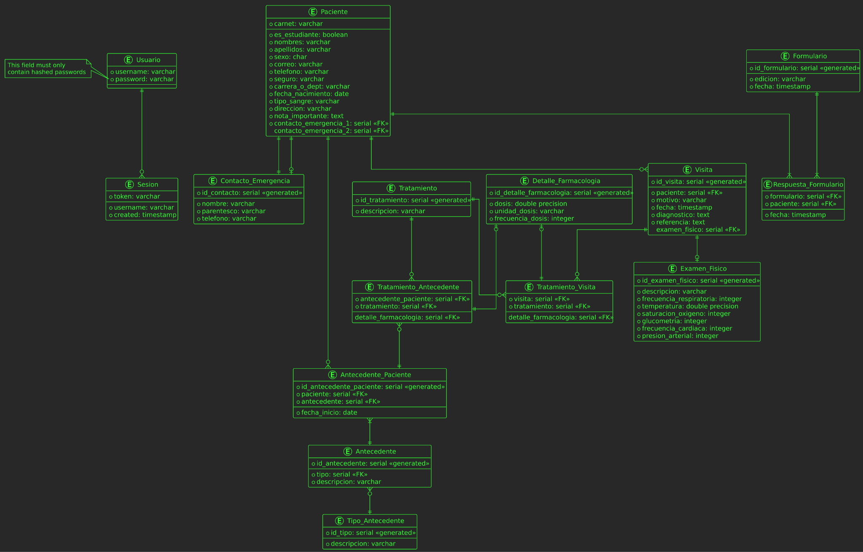

Slide 29

¡Gracias!

